Slide 1
Deutsch leicht und interessant
Autorin: Mariia Yatchuk

Slide 2
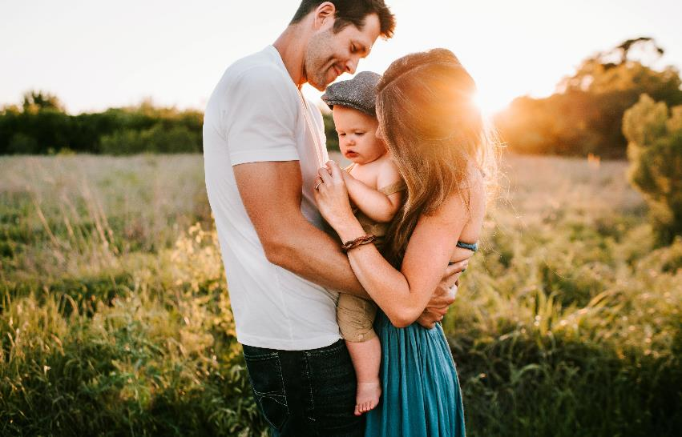
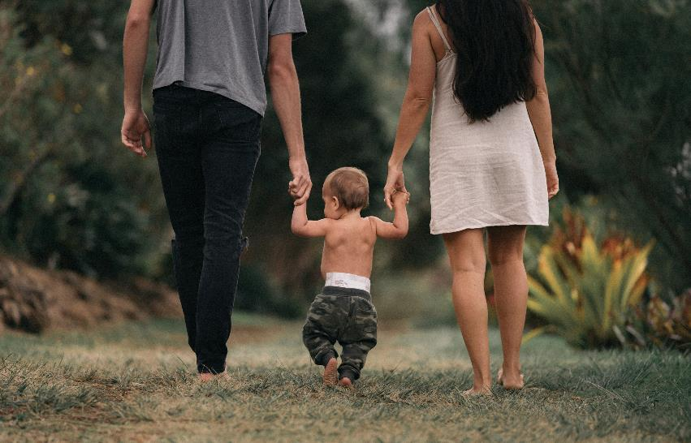
Wortschatz wiederholen
Beschreiben Sie bitte die Wӧrter, ohne sie zu nennen.
ledig / geschieden / verwitwet ehelich

Slide 3
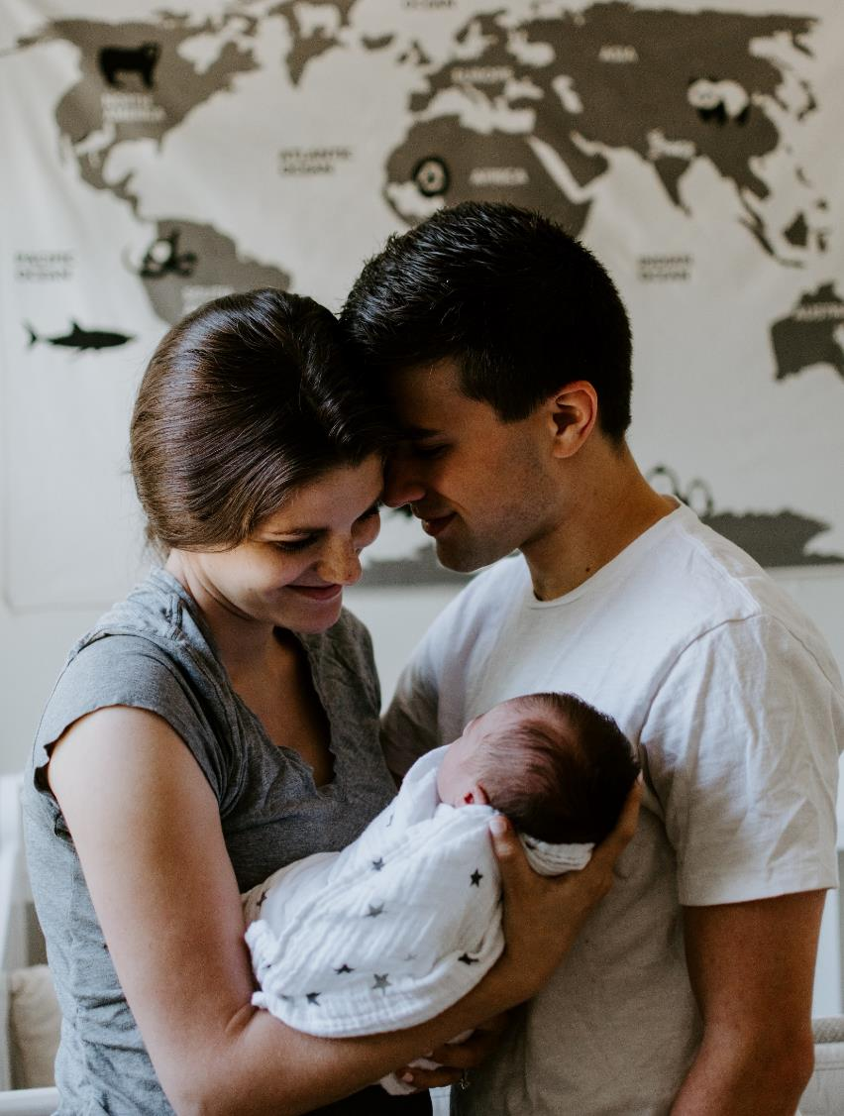
Lesen Sie die folgenden Texte und ordnen Sie zu
Karla, 46 Jahre alt: „Mein Mann und ich waren eigentlich schon lange nicht mehr glücklich miteinander (щасливі разом). Aber als unsere Kinder groß waren und ausgezogen (виїхали) sind und wir plötzlich in unserem Haus allein waren, da hatten wir nur noch Streit (сварились). Jetzt ist mein Mann wieder verheiratet, und ich glaube, es geht ihm gut. Ich bin (задоволена життям) – ich tue momentan nur das, was ich will!“
Karla ist geschieden.

Slide 4

ledig • verliebt • verlobt • verheiratet • geschieden • getrennt • verwitwet
Max, 31 Jahre alt: „Als ich sie auf dieser Party gesehen habe, ist etwas passiert mit mir. Wir haben den ganzen Abend getanzt, gelacht und geredet, und in der Nacht habe ich nur von ihr geträumt. Ich habe keinen Appetit, kann mich nicht konzentrieren und schaue alle zehn Minuten auf mein Handy, ob sie nicht doch angerufen hat …“
Max ist _________________________.

Slide 5

ledig • verliebt • verlobt • verheiratet • geschieden • getrennt • verwitwet
Jens, 27 Jahre alt: „Ich gehe gern und oft aus, habe viele Freunde und Freundinnen, aber die Richtige habe ich noch nicht getroﬀen! Manchmal denke ich schon, dass es schön wäre, zu zweit zu leben, aber ich bin ja noch jung. Und ich genieße meine Freiheit auch!“
Jens ist_________________

Slide 6

ledig • verliebt • verlobt • verheiratet • geschieden • getrennt • verwitwet
Martha, 23 Jahre alt: „Meine Freunde ﬁnden es ein bisschen altmodisch, aber ich bin einfach nur glücklich. Fritz und ich wollen nächsten Mai heiraten. Vor einem Monat haben wir unsere Eheringe ausgesucht und wir tragen sie nun an der linken Hand. Wenn wir dann heiraten, stecken wir uns die Ringe an die rechte Hand. Das ist eine alte Tradition.“
Martha ist ______________________

Slide 7
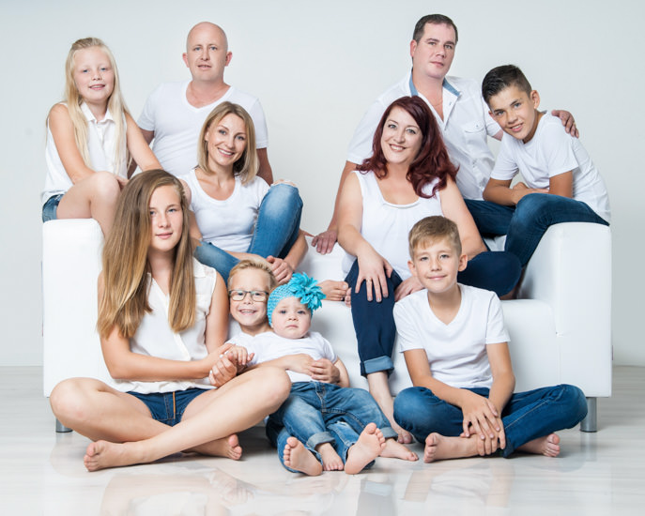
Beschreiben Sie bitte !
Die Familie besteht aus
10 Personen
Bestehen aus

Slide 8
"Offene" Ehe
"Traditionelle" Ehe
Wiederverheiratete Mutter
Homosexuell/ Lesbisch
der geschiedene Vater
"Single" (allein Lebende)
Wohngemeinschaft
Mutter mit Freund
«Відкритий» шлюб
«Традиційний» шлюб
Вдруге заміжня мати
Розлучений батько
«одинака» (жила сама)
Спільна квартира
мама з другом

Slide 9
"Offene" Ehe / "Traditionelle" Ehe / Wiederverheiratete Mutter / Homosexuell/ Lesbisch / Der geschiedene Vater/ "Single" (allein Lebende) / Wohngemeinschaft/ Mutter mit Freund
Typ 1____________________
sie und er verlieben sich, verloben sich, heiraten, ziehen in eine gemeinsame Wohnung, bekommen Kinder, ziehen die Kinder groß, sind dem Partner treu, verheiraten ihre Kinder, bekommen Enkel, werden zusammen mit dem Partner alt
Typ 2____________________
er und sie verlieben sich
ziehen vor der Heirat zusammen
heiraten nach einigen Jahren
bekommen Kinder
akzeptieren auch Seitensprünge
machen meist getrennt Urlaub

Slide 10
"Offene" Ehe / "Traditionelle" Ehe / Wiederverheiratete Mutter / Homosexuell/ Lesbisch / Der geschiedene Vater/ "Single" (allein Lebende) / Wohngemeinschaft/ Mutter mit Freund
Typ 3:______________________
Studenten mieten eine Wohnung
Männer und Frauen, abends sitzen sie oft in der Küche und unterhalten sich,
jeder hat sein eigenes Zimmer, sie mögen sich, aber ihre Freunde, bzw. Freundinnen haben sie
außerhalb der WG.
Typ 4:____________________
sie bekommt ein Kind,
sie heiratet den Vater des Kindes nicht,
sie ist allein erziehende Mutter, sie lernt einen Mann kennen, zieht zu ihm,
lebt mit Kind und dem Mann zusammen
Typ 5:_________________
eine Person lernt viele Leute kennen, sie ist mit vielen befreundet, sie geht oft aus, sie meidet festere Beziehungen, sie lebt unabhängig, sie hat ihre eigene Wohnung

Slide 11
"Offene" Ehe / "Traditionelle" Ehe / Wiederverheiratete Mutter / Homosexuell/ Lesbisch / Der geschiedene Vater/ "Single" (allein Lebende) / Wohngemeinschaft/ Mutter mit Freund
Typ 6:___________________
ein Mann lernt einen Mann kennen, sie
verlieben sich, sie ziehen zusammen, sie leben in einer eheähnlichen Gemeinschaft Oder: eine Frau lernt eine Frau kennen
Typ 7:_______________
die Frau läßt sich von ihrem Mann scheiden, die Kinder bleiben bei der Mutter,
der Mann lebt allein
ab und zu kommen die Kinder zu Besuch oder er besucht die Kinder
Typ 8:___________________
eine Frau läßt sich scheiden, die
zwei Kinder bleiben bei ihr, sie
heiratet wieder, sie bekommt ein Kind von ihrem zweiten Mann

Slide 12
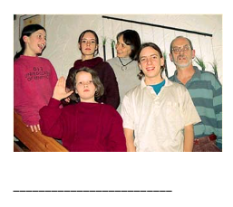
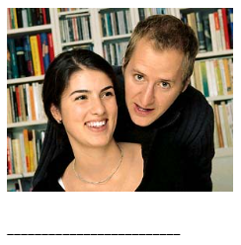
Beschreiben Sie kurz folgende Lebensformen.
Sprechen Sie mit Ihrem / Ihrer Partner(in).
„Kinderlose Ehe oder Partnerschaft“ „allein erziehende Mutter“
„Patchwork-Familie“
„allein erziehender Vater“
„Familie mit Hausmann“

Slide 13
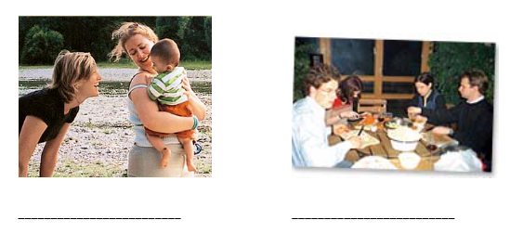
Beschreiben Sie kurz folgende Lebensformen.
Sprechen Sie mit Ihrem / Ihrer Partner(in).
„Kinderlose Ehe oder Partnerschaft“ „allein erziehende Mutter“ / „Patchwork-Familie (зведена) “ „allein erziehender Vater“ „Familie mit Hausmann“

Slide 14
https://deutsch-lernen.zum.de/wiki/Possessivpronomen_(Interaktive_%C3%9Cbungen) – Hausaufgabe
(Присвійні займенники)

Slide 15
W-Fragen
_______ alt ist dein Bruder? Er ist 12 Jahre alt.
_______ wohnt ihr? Wir wohnen in Köln.
_______ machst du? Ich schreibe einen Brief.
_______ kommen deine Großeltern? Sie kommen aus Italien.
_______ heißt dein Freund? Er heißt Michael.
Wie?- як? Wo? – де? Wann?- коли? Wer?- хто? Was?- що? Woher? – звідки?

Slide 16
W-Fragen
_______ bist du zu Hause? Ich bin am Nachmittag zu Hause.
_______ bist du? Ich bin Maria.
_______ sind eure Eltern? Sie sind im Kino.
_______kommt am Wochenende? Die Oma kommt am Samstag.
_______ möchtest du essen? Ich möchte jetzt ein Eis.
Wie?- як? Wo? – де? Wann?- коли? Wer?- хто? Was?- що? Woher? – звідки?

Slide 17
W-Fragen
_______ machst du deine Party? Am Freitagnachmittag ist meine Party.
_______ ist dein Deutschbuch? Es ist zu Hause.
_______ findest du meine Jacke? Sie ist super.
_______ bist du? Ich bin auf dem Fußballplatz.
_______ kommt deine Freundin? Sie kommt aus der Schweiz.
Wie?- як? Wo? – де? Wann?- коли? Wer?- хто? Was?- що? Woher? – звідки?

Slide 18
W-Fragen
_______ heißt dein Hund? Er heißt Micky.
_______ ist deine Lehrerin? Sie ist hübsch und nett.
_______ schreibt ihr den Mathetest? Wir schreiben am Montag den Mathetest.
_______ ist die Katze? Sie ist im Garten.
_______ findest du die Übung? Ich finde sie interessant.
Wie?- як? Wo? – де? Wann?- коли? Wer?- хто? Was?- що? Woher? – звідки?

Slide 19
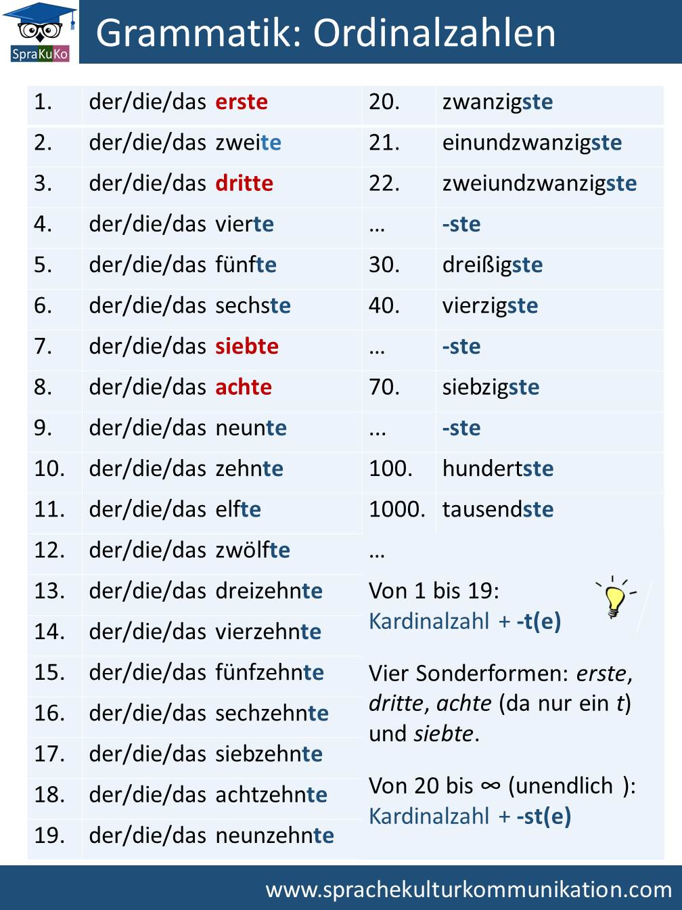
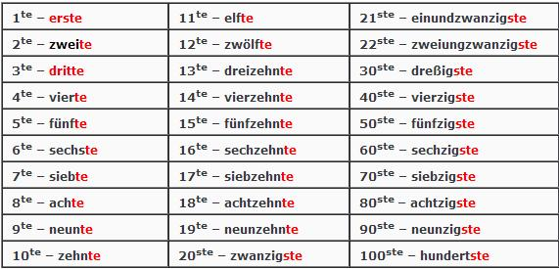
ORDNUNGSZAHLEN

Slide 20
Запам'ятай!!!
Das zweite Buch
Die erste Schwester
Der zweite Neffe
Er ist der 1. Schüler in der Klasse
Порядкові числівники завжди вживаються із означеним артиклем.
У тексті біля порядкового числівника ставиться крапка.

Slide 21
Welcher Tag ist heute?
Montag ist der erste Wochentag.
Dienstag …………….…. Wochentag
Mittwoch …………….…. Wochentag
Donnerstag……………... Wochentag
Freitag ………………….... Wochentag
Samstag ………………….. Wochentag
Sonntag …………………… Wochentag

Slide 22
Übung 1. Schreiben Sie im Nominativ!
Зразок: zwei- der zweite, zwanzig- der zwanzigste.
Vier – der vierte,
fünf - ____________,
neun - ____________,
zwölf - ____________,
siebzehn - ____________,
dreißig - ____________,
achtundzwanzig - __________________,
sechsundvierzig - __________________,
eins - ____________,
drei - ____________,
achtzehn - ____________,
acht - ____________.

Slide 23
MONATEN
der September – вересень
der Oktober – жовтень
der November – листопад
der Dezember – грудень
der Januar – січень
der Februar – лютий
der Juni – червень
der Juli – липень
der August – серпень
der März – березень
der April – квітень
der Mai – травень

Slide 24
Übung 2. Schreiben Sie bitte dem Muster nach!
Зразок: 5, der Mai- der fünfte Mai.
3, der Januar - ___________________________________;
8 der März - _____________________________________;
10, der November - ________________________________;
9 der Mai - ______________________________________;
1 der September - _________________________________;
15, der Februar - __________________________________;
22 der April - ______________;
17, der Oktober - _________________;
31, der Dezember - _________________________________;

Slide 25
Wann? - Коли?
Monate: im___________
im Januar,
im Februar,
im März,
im April...
Jahreszeiten/Ferienzeiten in+D,im
im Frühling,
im Sommer,
im Herbst,
im Winter

Slide 26
Wann?
Tageszeiten: am
am Morgen = morgens
am Vormittag= vormittags
am Mittag/zu Mittag= mittags
am Nachmittag= nachmittags
am Dienstagnachmittag
am Abend= abends
aber:
in der Nacht!= nachts, um Mitternacht!
Tage: am_________
am Montag
am Dienstag, ...
am Wochenende,
am 12. Oktober...
der 26. März
Der sechsundzwanzigste März
Am sechsundzwanzigsten März

Slide 27
Wann hast du Geburtstag?
Welches Datum ist heute?
Im Januar. // Am ersten Januar.
Im April. // Am dritten April.
Im Dezember. // Am vierten Dezember.
Im Juli. // Am fünften Juli.
Am sechsten September.
Am zehnten Oktober.
21. 01.:Heute ist der einundzwanzigste Januar.
Heute ist der einundzwanzigste erste.

Slide 28
Übung 3. Lesen Sie bitte richtig!
Am 11. Dezember - Am elften Dezember;
am 4. September - ________________________________;
am 8. Mai - _____________________________________;
am 12, April - ___________________________________;
am 23. Februar - _________________________________;
am 10. Juli - _____________________________________;
am 28. Januar - __________________________________;
am 24. Juni - ____________________________________;
am 1. Januar - ___________________________________;
am 3. Juni - _____________________________________;
am 2. August - ___________________________________;

Slide 29
Übung 4. Übersetzen Sie bitte ins Deutsche!
1-го травня – am ersten Mai/ der erste Mai;
9-го червня _________________________________;
10-го вересня ________________________________;
13-го жовтня ________________________________;
16-го липня _________________________________;
26-го серпня_________________________________;
20-го листопада ______________________________;
30-го грудня _________________________________;
7-го лютого _________________________________;

Slide 30
Übung 5. Schreiben Sie bitte dem Muster nach!
Зразок:Ichbin (15.04) geboren. – Ich bin am fünfzehnten April geboren.
Ich bin (27.06) ________________________ geboren.
Meine Mutter ist (11.12) _________geboren und mein Vater ist (2.07) ______________________________ geboren.
Meine Frau ist (12.09) ___________________ geboren.
Mein Sohn ist (13.08) am _____________________ geboren und meine Tochter ist (29.02) ____________ geboren.
Mein Hund ist (21.03) ________________________ geboren.

Slide 31
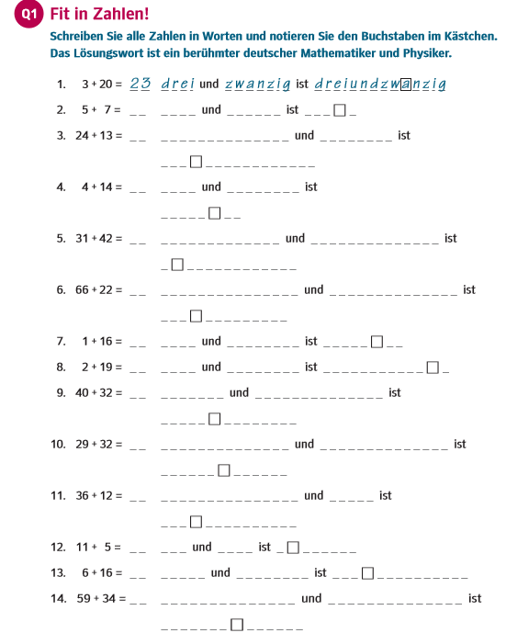

Slide 32
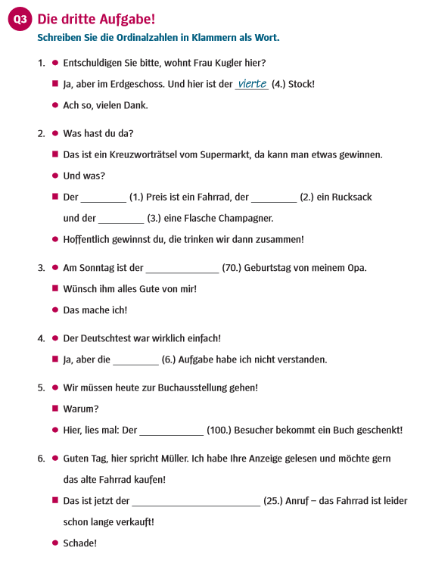
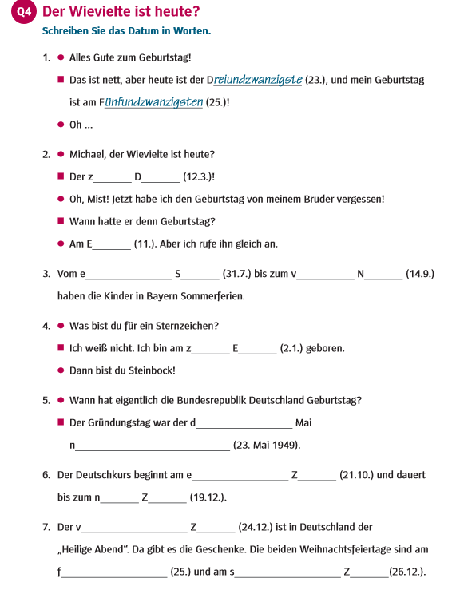

Slide 33
1. Вивчити слова.
2. Порядкові числівники, вправи ( слайд №35, 36).

